Slide 1
INSTITUTO MEXICANO DEL SEGURO SOCIAL
COORDINACIÓN DE INVESTIGACIÓN EN SALUD
UNIDAD DE INVESTIGACIÓN MÉDICA EN ENFERMEDADES ONCOLÓGICAS
Expresión ectópica de la proteína específica de embarazo 1 en células de cáncer cervicouterino
Dr. MAURICIO SALCEDO VARGAS
masava89@gmail.com

Slide 2
GENÉTICA Y AMBIENTE EN EL
CANCER CERVICOUTERINO

Slide 4
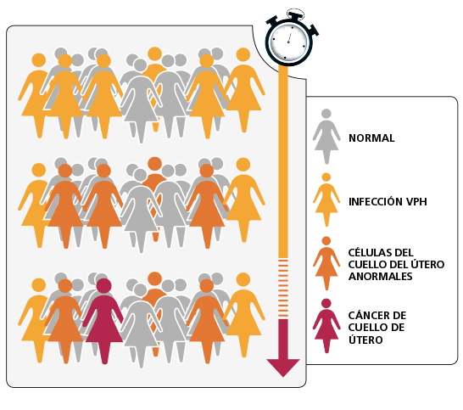
¿ COMO ENTENDER ESTA SITUACIÓN?
Más de la mitad de casos diagnosticados fallecen.
La mayoría de los casos de cáncer son avanzados
Menos del 10% de las infectadas con VPH se asocian al cáncer, evolución >10 años
Se desconoce que mujeres con VPH y/o con lesiones precursoras avanzarán a la lesión invasora
Falsos, fallas, economía, cultural, MACHISMO, acceso a tecnología, escasos marcadores moleculares.

Slide 5
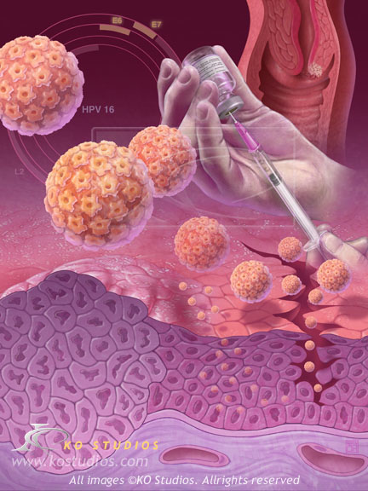
Virus de papiloma
Clados A7 y A9 (90%) 16, 31, 33, 58 y 18 (Peralta et al, 2012)
16, 31, 58, 69 y 18 (Salcedo et al, 2014)
16, 31, 51, 52 y 18 (Gómez et al, 2019, en preparación)
VIRTUALMENTE EL HPV SE ASOCIA
AL CANCER CERVICOUTERINO EN EL 100% CASOS
Ano, vulva, vagina, pene, orofaringe
Familia Papillomaviridae

Slide 6
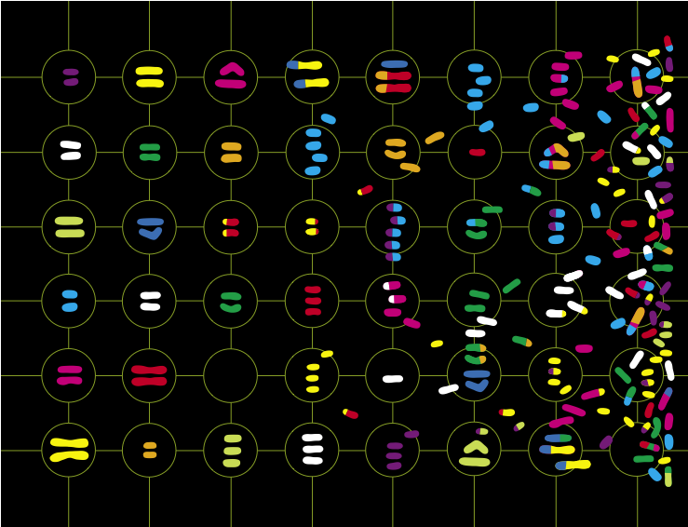
ANÁLISIS GENÓMICO DEL CÁNCER CERVICOUTERINO

Slide 7
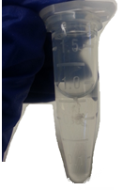
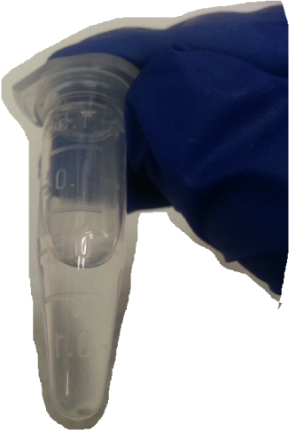
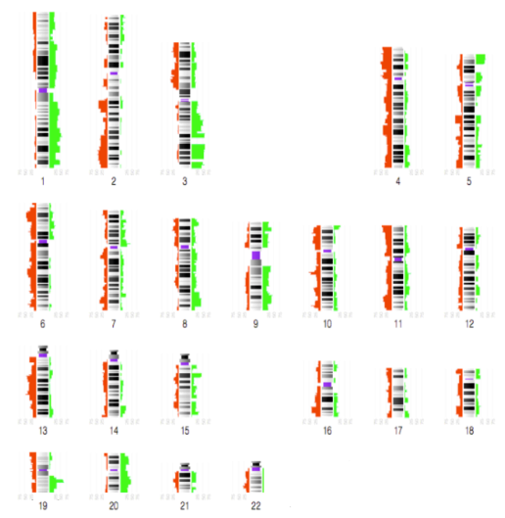
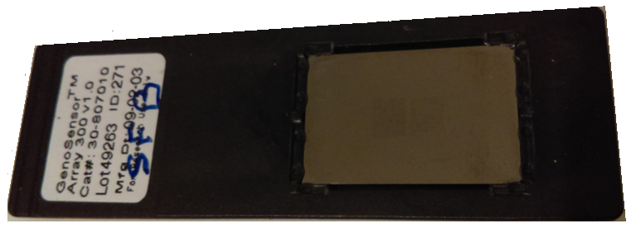
Hibridación genómica comparativa

Slide 8
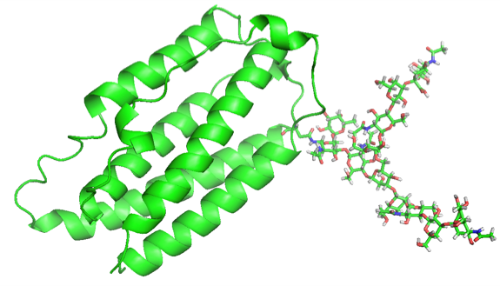
PSG locus 19q13.2
Análisis Bioinformático
PSG1-001
2041 pb

Slide 9
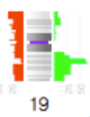
Validación de los resultados de microarreglos
CC S S CC L L L C L L + -
CC =CaCU
S= Sanas
L= lesión

Slide 10
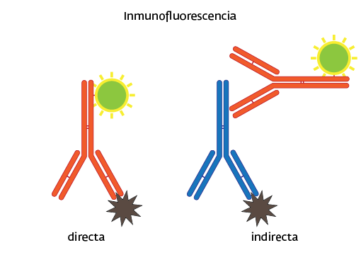
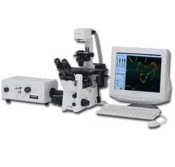
Determinar expresión de la proteína específica de embarazo en células de cáncer cérvix.
HeLa, SiHa
Caski
Cultivo celular
Tejidos en parafina
Inmunofluorescencia
Inmunohistoquímica
Microscopía confocal
Microscopía óptica
Western blot

Slide 11
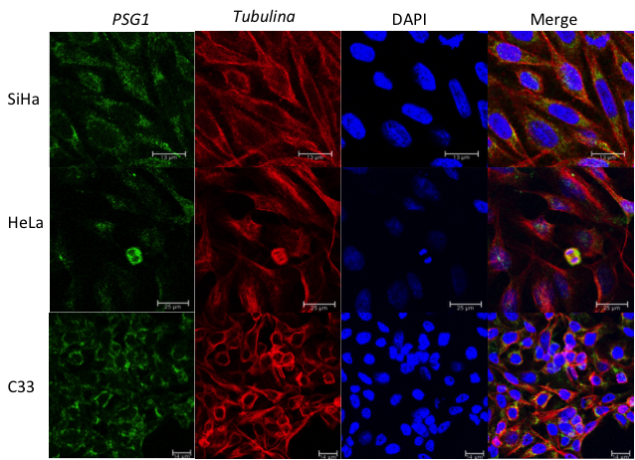
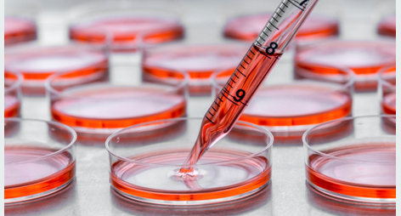
Técnica de inmunofluorescencia
Expresión de PSG1 en líneas celulares derivadas del cáncer cervicouterino
Romero et. al. En proceso de publicación

Slide 12
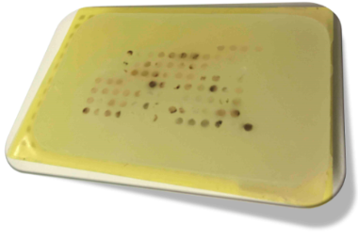
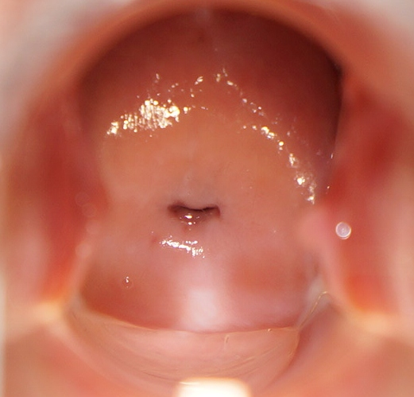
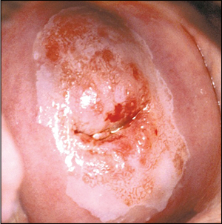
Evaluación de la expresión de PSG 1
Microarreglo de tejido
Normal
Carcinoma
Células del
Sincitiotrofoblasto
Colposcopía
Rodrigezo et. al. En proceso de publicación

Slide 13
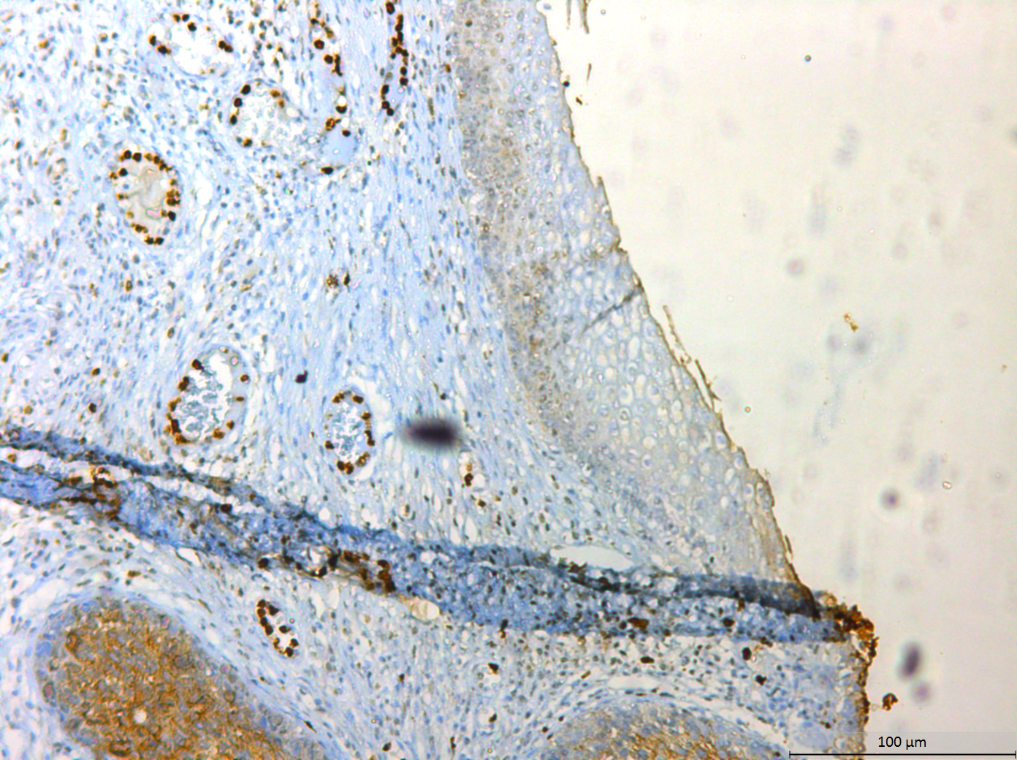
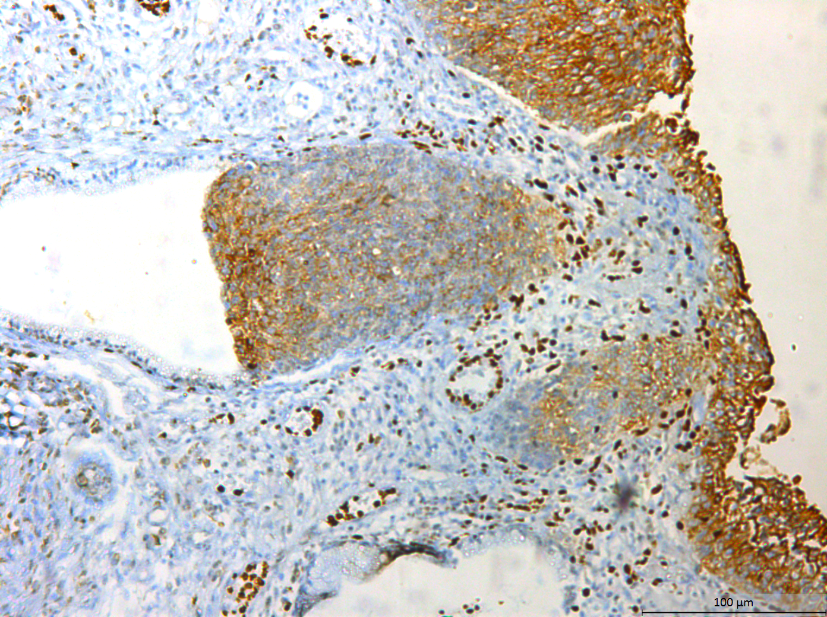
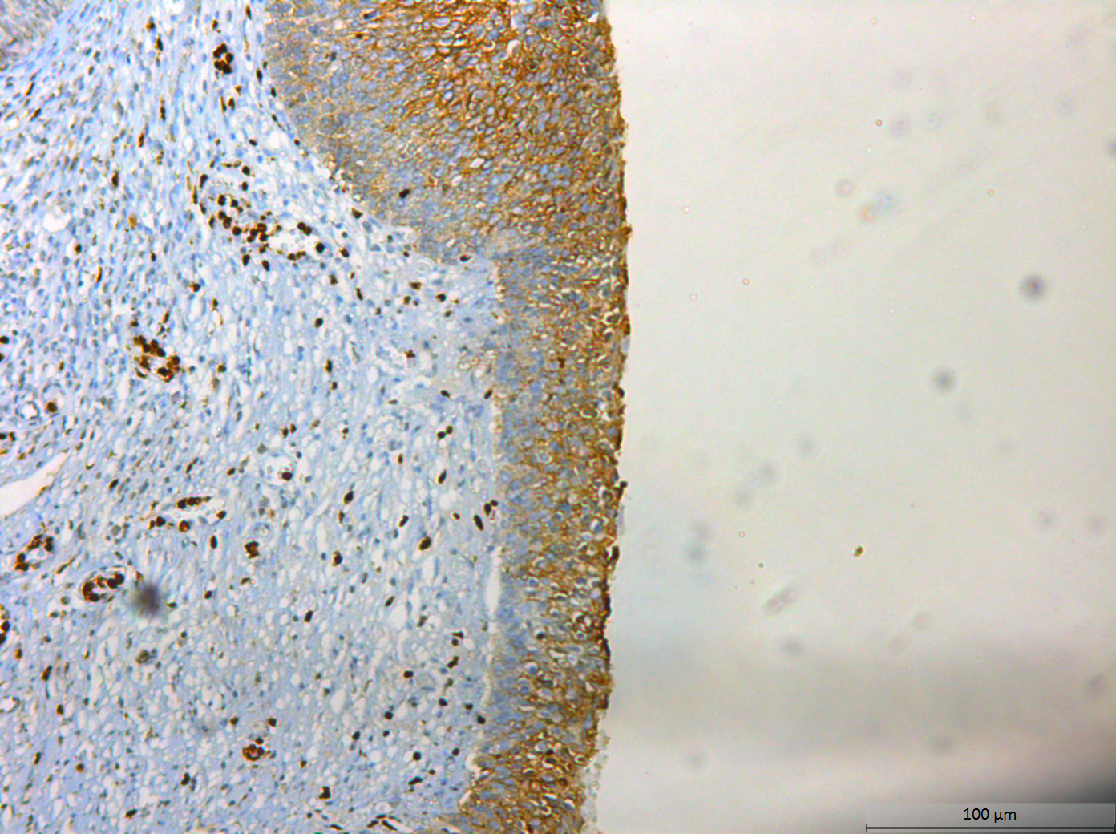
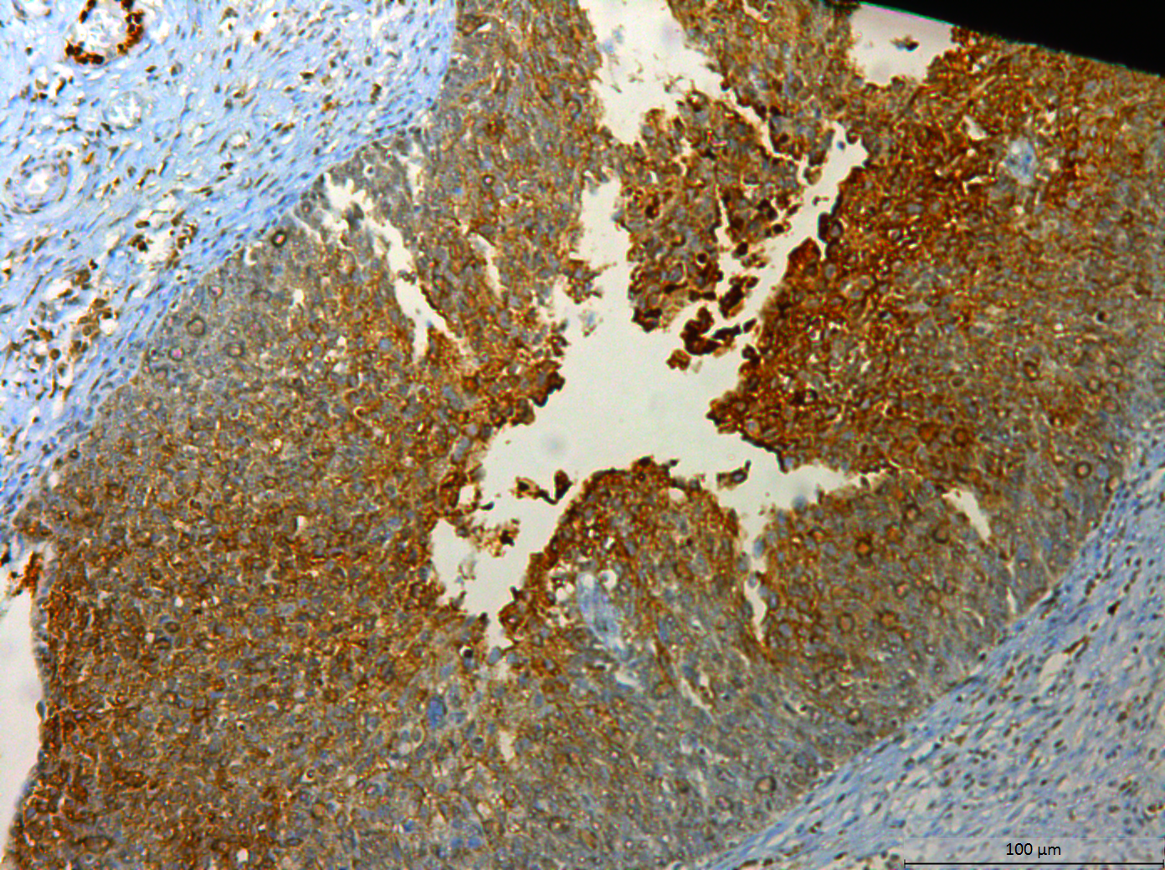
Expresión de PSG 1 durante la progresión
Epitelio cervical sin lesión
Lesión preinvasora
Lesión invasora

Slide 14
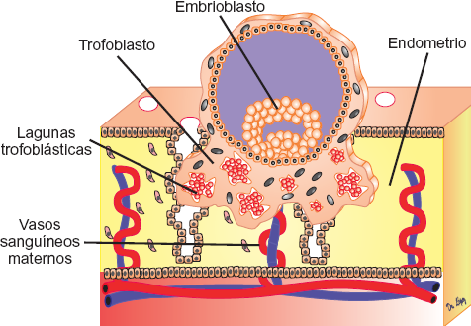
Placentación
Progresión
VEGF, ILs, hGC, PLAC, MMPs, PD1, PSG, FSH, CEA, EGF, etc.
Alta proliferación
Evasión de la respuesta inmune (anti-inflamación)
Invasión
Hormonas del embarazo
Proteínas del embarazo
angiogénesis
Familia de las inmunoglobulinas, regulador de citocinas anti-inflamatorias (evita rechazo del feto)
Cancer is a somatic cell pregnancy, L. Old
Trophoblastic theory, J Beard

Slide 15
Expresión de PSG e interleucinas anti-inflamatorias en lesiones precursoras
+
-
PSG1
PSG11
IL10
TGFB
… en lesiones invasoras del cérvix
+
-
PSG1
PSG11
IL10
TGFB

Slide 16
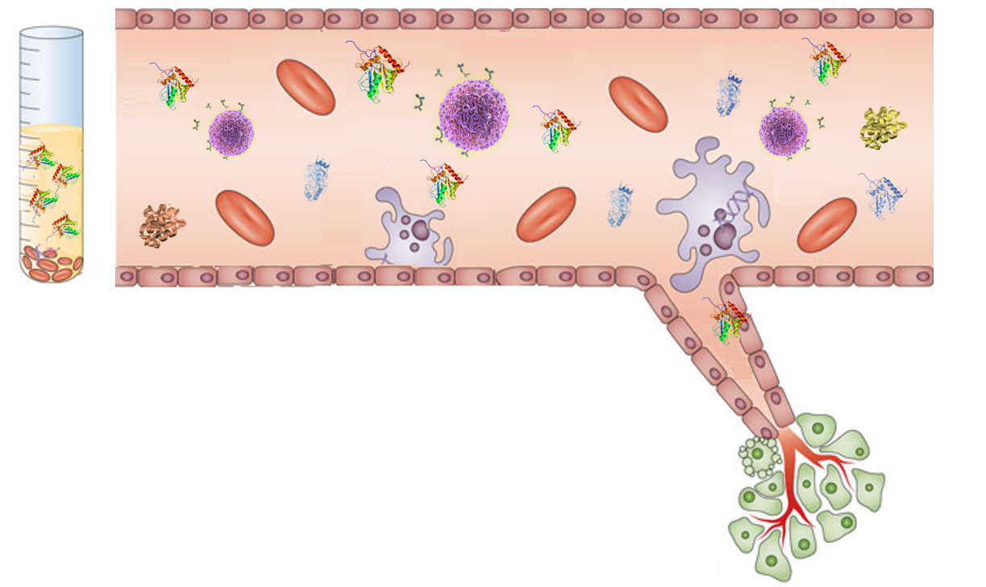
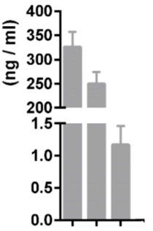
Expresión de PSG 1 y detección sérica en embarazo
PSG en plasma (ng-μg/ml)
Mujer sana
Embarazada (31 semanas)
Embarazada (29 semanas)

Slide 17
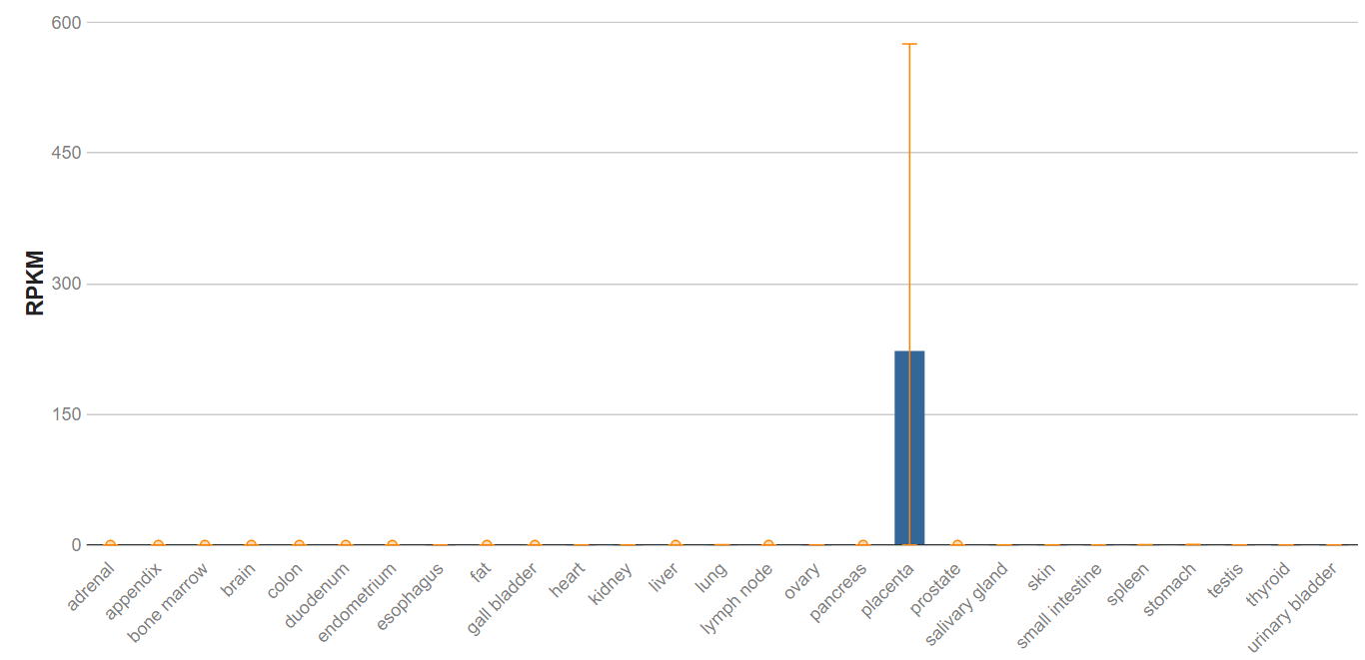
Expresión de PSG1 en el sincitiotrofoblasto

Slide 18
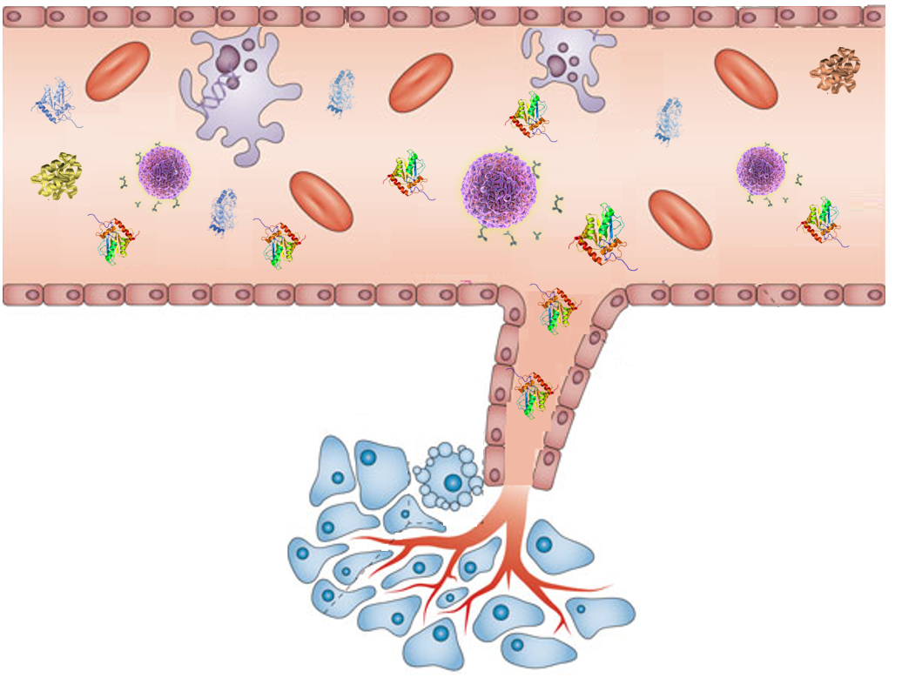
Expresión de PSG 1 y detección sérica en cáncer

Slide 19
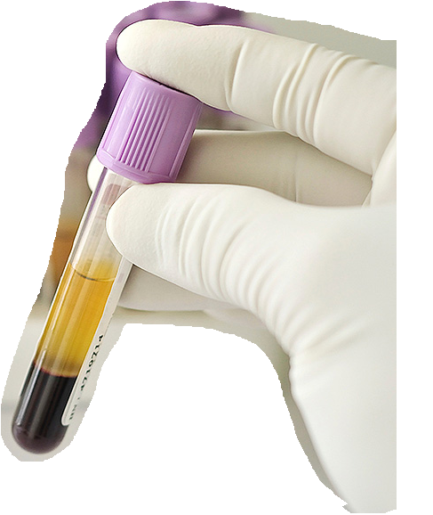
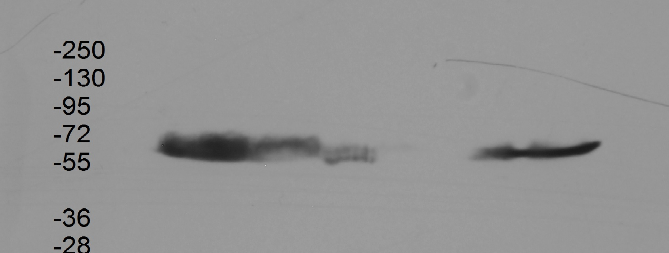
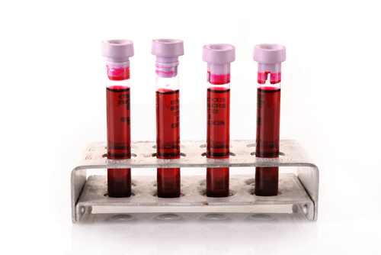
Inmunodetección sérica de PSG en pacientes con lesiones del cérvix
E E* E* S L L
RoDRIGUEZ et. al. En proceso de publicación

Slide 20
CONCLUSIÓN
La mitad de los casos de CC presenta CNVs y de transcritos de PSG1
PSG1 se expresa durante la progresión al CC
Hay detección sérica de PSG1 en pacientes con CC, ausencia en sujetos sin cáncer
PSG1 potencialmente marcador molecular para CC

Slide 21
AGRADECIMIENTOS
EQUIPO MULTIDISCIPLINARIO DE ONCOGENOMICA

